Slide 1
Lieber künstliche Intelligenz als menschliche Dummheit!?

Slide 2
Oliver Bosin
Ethik in der KI

Slide 3
Gliederung
Einleitung
Ethische Richtlinien für eine vertrauenswürde KI
Ethik in der KI in der Wissenschaft und der Wirtschaft
Beispiele für ethische Probleme mit KI-Systemen
Moral Machine
Chancen und Risiken

Slide 4
Wieso stellen sich ethische Fragen in Bezug auf KI ?
Beispiele ?

Slide 5
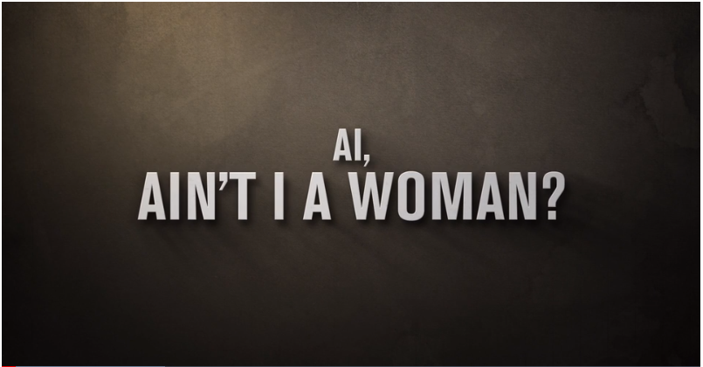

Slide 6
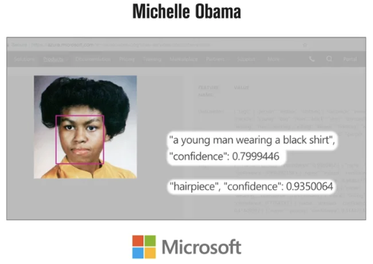
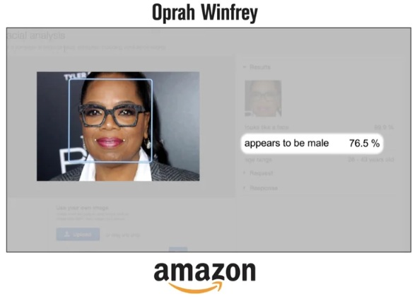
Notes:
Joy Buolamwini ist eine Informatikerin und ist die Gründerin der „Algorithmic justice league“.
Durch Ihre Nachforschungen zu Gesichtsanalytischer KI entdeckte sie in KI Systemen, von großen Unternehmen wie Amazon und Microsoft, erhebliche Gender- und Racialbiases.

Slide 7
Wie zeigte sich der Bias bei den evaluierten KI-Systemen ?
Notes:
Joy Buolamwini ist eine Informatikerin und ist die Gründerin der „Algorithmic justice league“.
Durch Ihre Nachforschungen zu Gesichtsanalytischer KI entdeckte sie in KI Systemen, von großen Unternehmen wie Amazon und Microsoft, erhebliche Gender- und Racialbiases.

Slide 8
Wie zeigte sich der Bias bei den evaluierten KI-Systemen ?
1 % Fehlerrate bei hellhäutigen Männern
35 % Fehlerrate bei dunkelhäutigen Frauen
Notes:
Joy Buolamwini ist eine Informatikerin und ist die Gründerin der „Algorithmic justice league“.
Durch Ihre Nachforschungen zu Gesichtsanalytischer KI entdeckte sie in KI Systemen, von großen Unternehmen wie Amazon und Microsoft, erhebliche Gender- und Racialbiases.

Slide 9
Wie zeigte sich der Bias bei den evaluierten KI-Systemen ?
1 % Fehlerrate bei hellhäutigen Männern
35 % Fehlerrate bei dunkelhäutigen Frauen
Wie dieser Bias (vermutlich) entstanden ist ?
Notes:
Joy Buolamwini ist eine Informatikerin und ist die Gründerin der „Algorithmic justice league“.
Durch Ihre Nachforschungen zu Gesichtsanalytischer KI entdeckte sie in KI Systemen, von großen Unternehmen wie Amazon und Microsoft, erhebliche Gender- und Racialbiases.

Slide 10
Wie zeigte sich der Bias bei den evaluierten KI-Systemen ?
1 % Fehlerrate bei hellhäutigen Männern
35 % Fehlerrate bei dunkelhäutigen Frauen
Wie dieser Bias (vermutlich) entstanden ist ?
Es wurden ungeeignete Trainingsdaten verwendet
Ein evaluierter Fotosatz enthielt 75 % Männer, 80 % hellhäutige Menschen und nur 5 % dunkelhäutige Frauen
Notes:
Joy Buolamwini ist eine Informatikerin und ist die Gründerin der „Algorithmic justice league“.
Durch Ihre Nachforschungen zu Gesichtsanalytischer KI entdeckte sie in KI Systemen, von großen Unternehmen wie Amazon und Microsoft, erhebliche Gender- und Racialbiases.

Slide 11
Wie zeigte sich der Bias bei den evaluierten KI-Systemen ?
1 % Fehlerrate bei hellhäutigen Männern
35 % Fehlerrate bei dunkelhäutigen Frauen
Wie dieser Bias (vermutlich) entstanden ist ?
Es wurden ungeeignete Trainingsdaten verwendet
Ein evaluierter Fotosatz enthielt 75 % Männer, 80 % hellhäutige Menschen und nur 5 % dunkelhäutige Frauen
Lösungsansatz ist hier (vermutlich) die Verwendung eines diversifizierten Trainingssatzes
Notes:
Joy Buolamwini ist eine Informatikerin und ist die Gründerin der „Algorithmic justice league“.
Durch Ihre Nachforschungen zu Gesichtsanalytischer KI entdeckte sie in KI Systemen, von großen Unternehmen wie Amazon und Microsoft, erhebliche Gender- und Racialbiases.

Slide 12
Wie können Prinzipien für eine vertrauenswürde KI aussehen ?
Wie können diese Prinzipien in einem KI-System als explizite Richtlinien und Regeln aussehen ?
Wie kann die Vertrauenswürdigkeit einer KI beurteilt werden ?
Was sind Chancen und Risiken ?

Slide 13
Ethische Richtlinien für eine vertrauenswürde KI

Slide 14
Framework for Trustworthy AI
Entworfen durch die „High-Level Expert Group on AI (AI HLEG)”, eingesetzt von der europäischen Kommission
Framework basierend auf fundamentalen Rechten aus der EU Charter und der UN-Resolution 217(Allgemeine Erklärung der Menschenrechte)

Slide 15
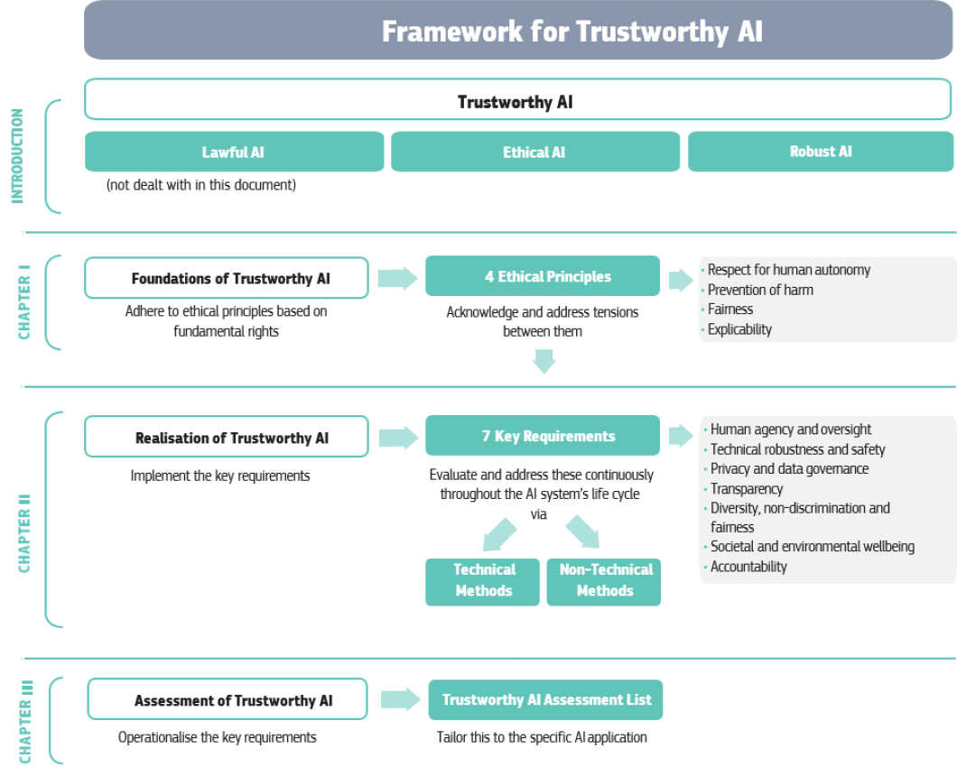

Slide 18
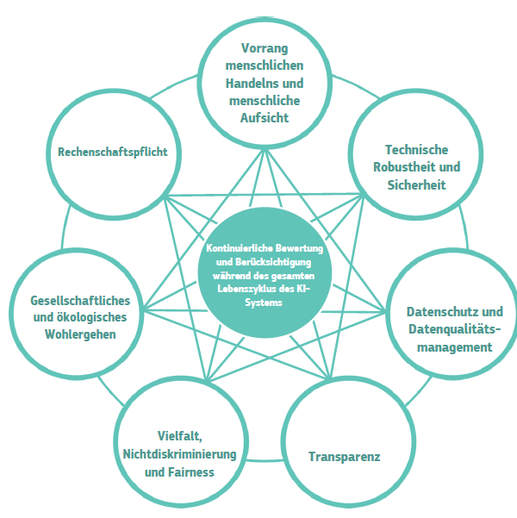
1.
7.
2.
Grundrechte, …
Sicherheit, Zuverlässigkeit, Reproduzierbarkeit, …
Privatsphäre, Qualität der Daten, …
Nachverfolgbarkeit, Erklärbarkeit, Kommunikation, …
Zugänglichkeit, …
Nachhaltigkeit, Umweltschutz, …
Nachprüfbarkeit, Rechtsbehelfe,…
6.
3.
5.
4.

Slide 20
Technische Verfahren
Architekturen für eine vertrauenswürdige KI
Erklärungsmethoden
Erproben und prüfen

Slide 21
Nicht technische Verfahren
Regulierung
Standardisierung
Zertifizierung
Beteiligung der Interessenträger und sozialer Dialog
Vielfalt und inklusive Entwurfsteams

Slide 23
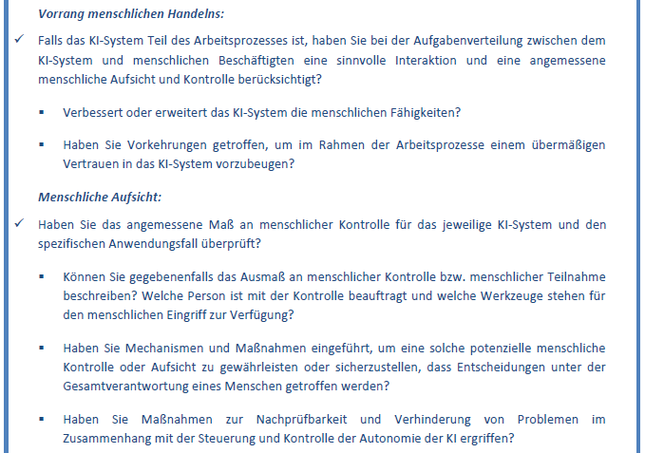
Bewertung einer vertrauenswürdigen KI

Slide 24
Ethik für die KI in Wissenschaft und Unternehmen

Slide 25
Die TUM hat das „TUM Institute for Ethics in Artificial Intelligence“ am 8. Oktober 2019 eröffnet
Als Forschungsbereiche werden genannt:
Privatsphäre
Sicherheit
Ethik, Fairness und Vielfalt
Transparenz und Verantwortung
Kontrolle und Regulierung
…

Slide 26
DeepMind(ALPHABET)
DeepMind hat ein „Ethics & Society Team“ aufgestellt
Verschiedene weitere Initiativen werden als Partner genannt
Als Arbeitsthemen des „Ethics & Society Team“ werden genannt:
Privatsphäre, Transparenz und Fairness
KI-Moral und KI-Werte
Kontrolle und Verantwortlichkeit
KI und die komplexen Herausforderungen auf der Welt
Missbrauch und unbeabsichtigte Konsequenzen
Ökonomische Auswirkungen: Inklusion und Gleichstellung
Notes:
„Ethics & Society Team“ aufgestellt, welches aus Entwicklern und Wissenschaftlern aus vielen Bereichen besteht

Slide 27
Microsoft
Microsoft hat in Deutschland einen „KI-Expertenrat“ gegründet
Der Expertenrat soll sich, ganz allgemein, mit allen Fragen bezüglich KI beschäftigen
Notes:
„KI-Expertenrat“ gegründet, welcher aus Wissenschaftlern und leitenden Personen der größten Tech-Unternehmen in Deutschland besteht
Im Vergleich zu DeepMind, wird der primär wirtschaftliche Blickwinkel vom Expertenrat mehrfach betont.

Slide 28
IBM
Mit IBM Research beteiligt sich IBM am Diskurs über KI
Im Bereich „Bias in AI“ wird bei IBM Research intensiv geforscht
Eine dedizierte Expertengruppe, wie bei DeepMind und Microsoft, wurde nicht aufgestellt

Slide 29
Beispiele für ethische Probleme mit KI-Systemen

Slide 30
Beispiele
Sperr Sie ein und wirf den Schlüssel weg!
Die kriminelle Minderheit
Mit dunkler Haut ist man gesünder?!
Aufruf zur Intifada?

Slide 31
Moral Machine

Slide 32
Moral Machine
Konzeptioniert und entwickelt durch Wissenschaftler des MIT
Diese Plattform erfasst, wie Menschen zu moralischen Entscheidungen stehen, die von intelligenten Maschinen getroffen werden
http://moralmachine.mit.edu/hl/de

Slide 33
Chancen und Risiken

Slide 34
Chancen
Klimaschutz und nachhaltige Infrastruktur
Gesundheit und Wohlergehen
…

Slide 35
Risiken
Identifizierung und Ortung von Personen mithilfe von KI
Tödliche autonome Waffensysteme
…

Slide 36
Lieber künstliche Intelligenz als menschliche Dummheit!?

Slide 37
Quellen
https://ec.europa.eu/futurium/en/ai-alliance-consultation/guidelines#Top
Artificial Intelligence in Society : OECD
ETHICS GUIDELINES FOR TRUSTWORTHY AI : European Commission
AI4People’s-Ethical-Framework-for-a-Good-AI-Society : Atomium-EISMD
https://deepmind.com/about/ethics-and-society
https://news.microsoft.com/de-de/ethik-prinzipien-kuenstliche-intelligenz/
https://www.research.ibm.com/5-in-5/ai-and-bias/
https://www.elektroniknet.de/elektronik/neo/ethik-trifft-kuenstliche-intelligenz-169943.html
https://time.com/5520558/artificial-intelligence-racial-gender-bias/
https://www.newscientist.com/article/2166207-discriminating-algorithms-5-times-ai-showed-prejudice/
http://moralmachine.mit.edu/hl/de

